Slide 1
SISTEMUL CA RETEA
Curs 6
BAZELE CIBERNETICII ECONOMICE

Slide 2
De ce
- Ceea ce face un sistem să fie sistem şi nu o simplă colecţie de elemente sunt conexiunile şi interacţiunile dintre componentele sale, ca şi efectul pe care aceste legături îl are asupra comportamentului său.
Funcţiile sociale dominante sunt organizate în tot mai mare măsură în jurul reţelelor, iar participarea la aceste reţele este o sursă esenţială de putere.
Sistemele Adaptive Complexe:
conţin un mare număr de elemente interdependente (molecule, neuroni, indivizi, pieţe, organizaţii sociale etc.);
interacţiunile dintre aceste elemente nu sunt deterministe;
topologia interacţiunilor este distribuită (=redundanta: între fiecare pereche de noduri există mai multe căi de interactiune).

Slide 3
Definitie
Reţea = mulţime de noduri care sunt conectate între ele prin arce. (graf)

Slide 4
Exemple de reţele complexe
Reţele sociale:
Colaborarea actorilor;
Comitete de direcţie;
Contacte ştiinţifice;
Mesaje e-mail;
Contacte sexuale ş.a.
Reţele informaţionale:
World Wide Web;
Reţele de citări;
Reţele peer-to-peer(P2P)
Reţele tehnologice:
Internetul;
Reţeaua de calculatoare Grid;
Pachetele software;
Circuitele electronice;
Reţeaua de aeroporturi;
Reţeaua de cale ferată;
Reţele biologice:
Reţele metabolice;
Reţele genetice;
Reţele neurale;
Reţele ecologice etc.

Slide 5
Reguli de reprezentare
Noduri
Forme
Culori
Dimensiuni
Imagini
Text
Arce
Grosime
Culoare
Text
Animatii: click pe noduri, arce, schimbari vizualizare, evolutie retea
(946) How network visualization brings data to life - YouTube

Slide 6
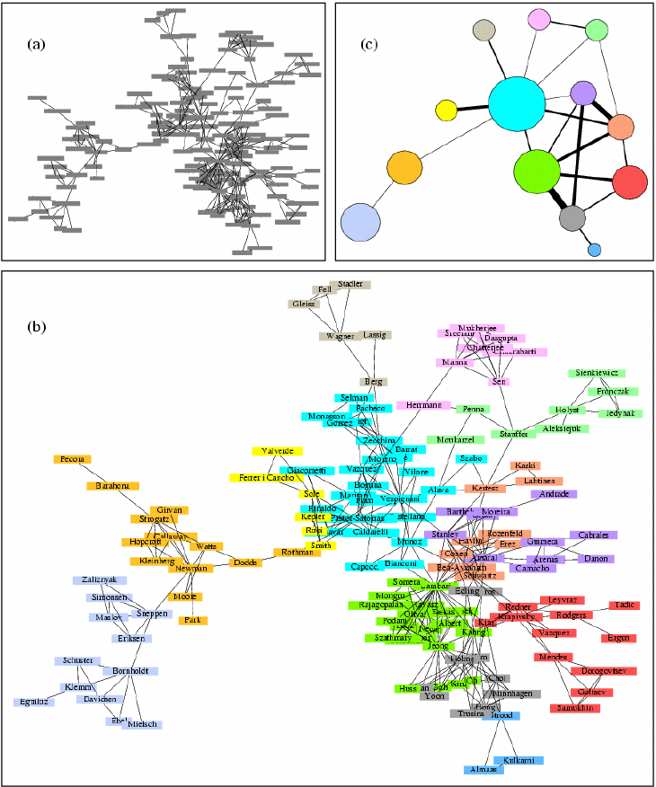
Exemple
Cooperare fizicieni
Cooperare stiintifica

Slide 7
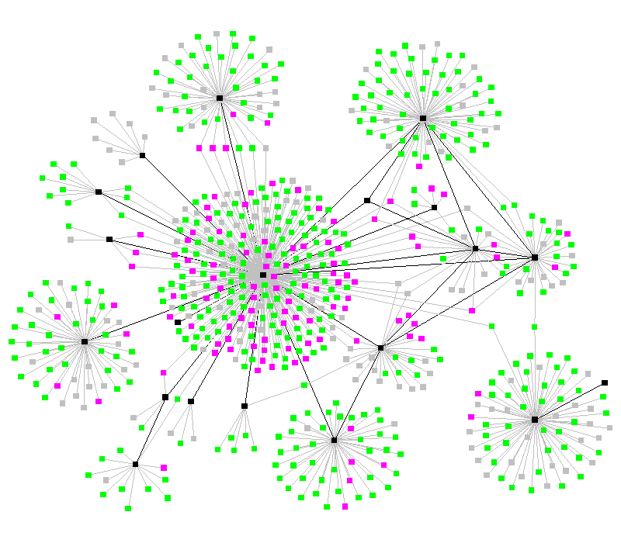
Contagiozitate

Slide 8
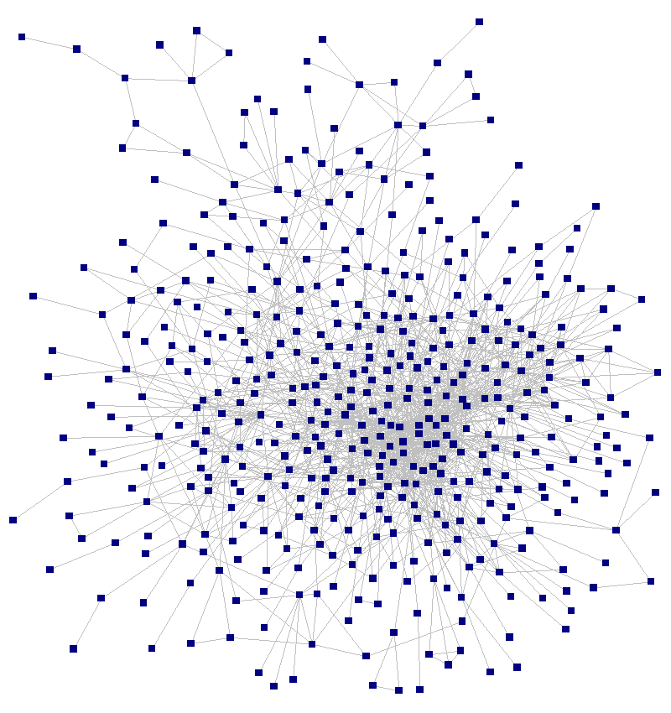
Colaborare matematicieni

Slide 9
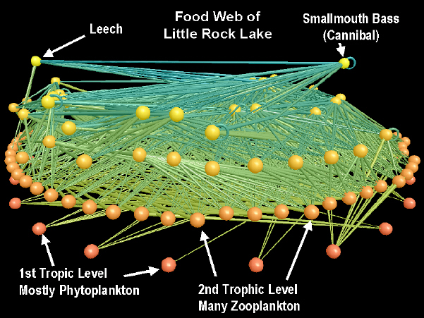
Ecosistem

Slide 10
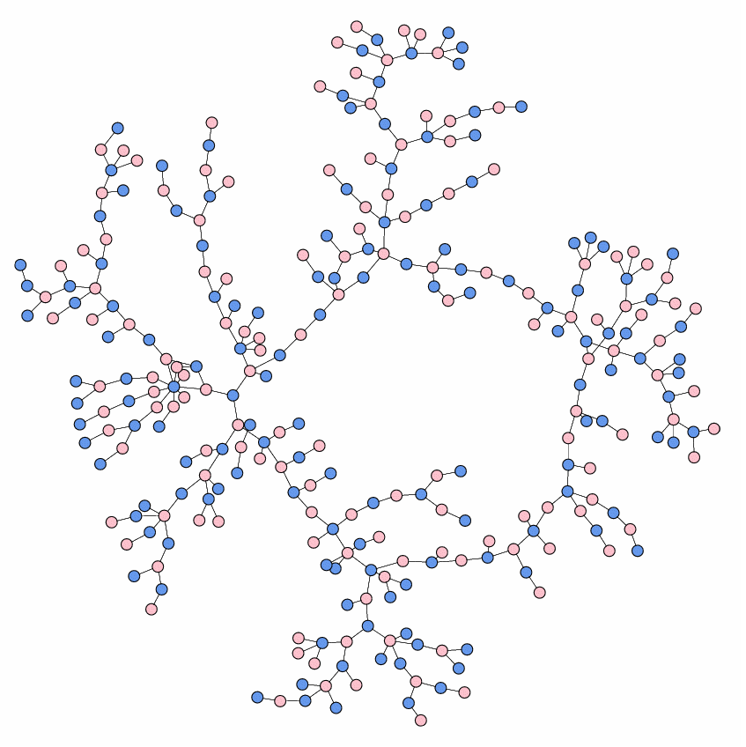
Intalniri elevi

Slide 11
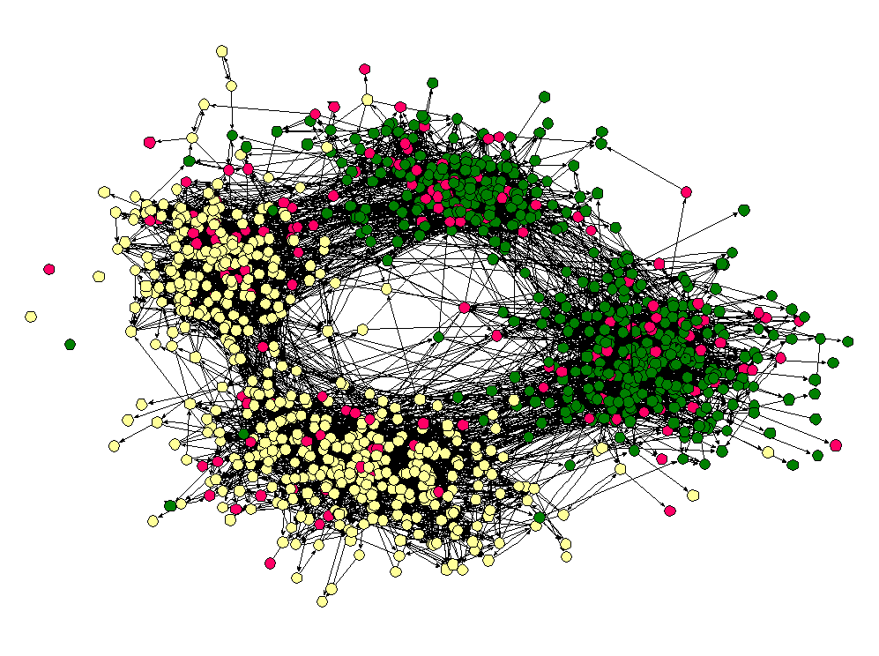
Prietenii
studenti

Slide 12
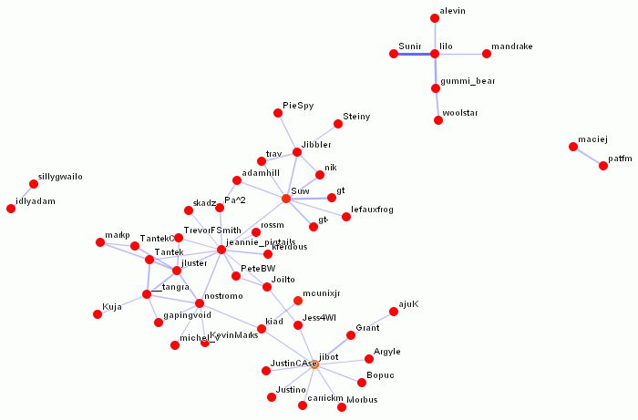
CHAT

Slide 13
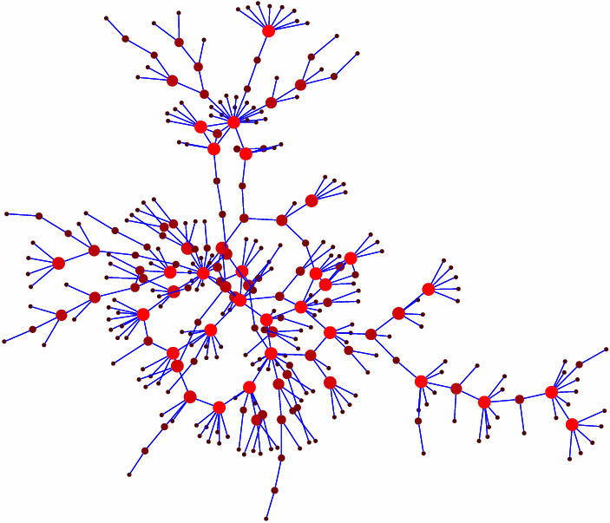
Contacte sexuale

Slide 14
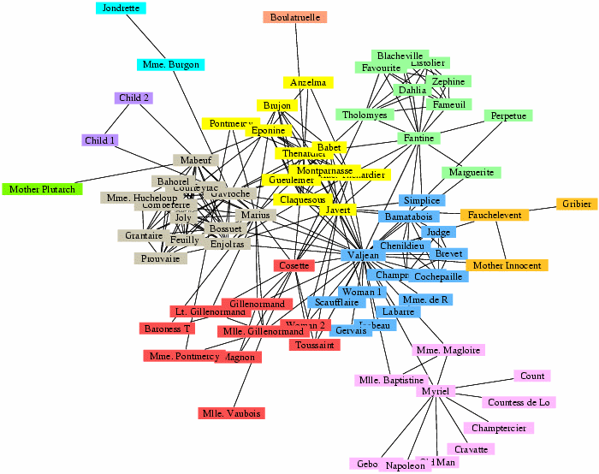
Personaje carte

Slide 15
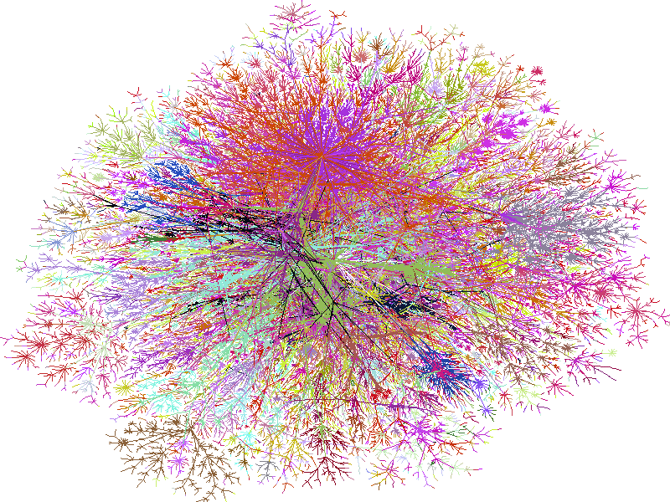
Internet

Slide 16
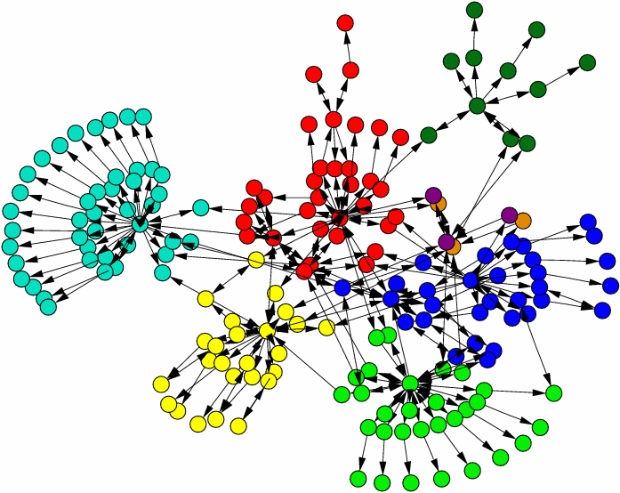
WWW

Slide 17
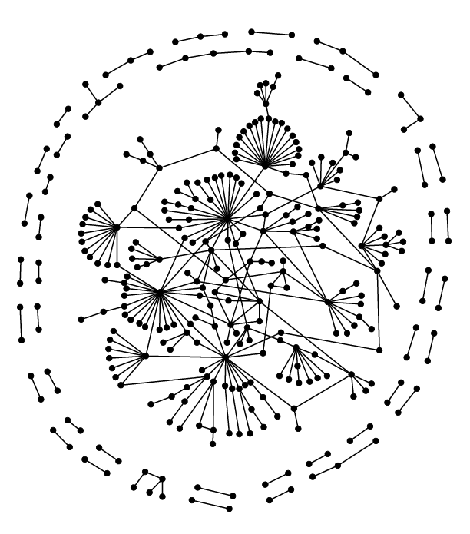
Proteine ​​de drojdie

Slide 18
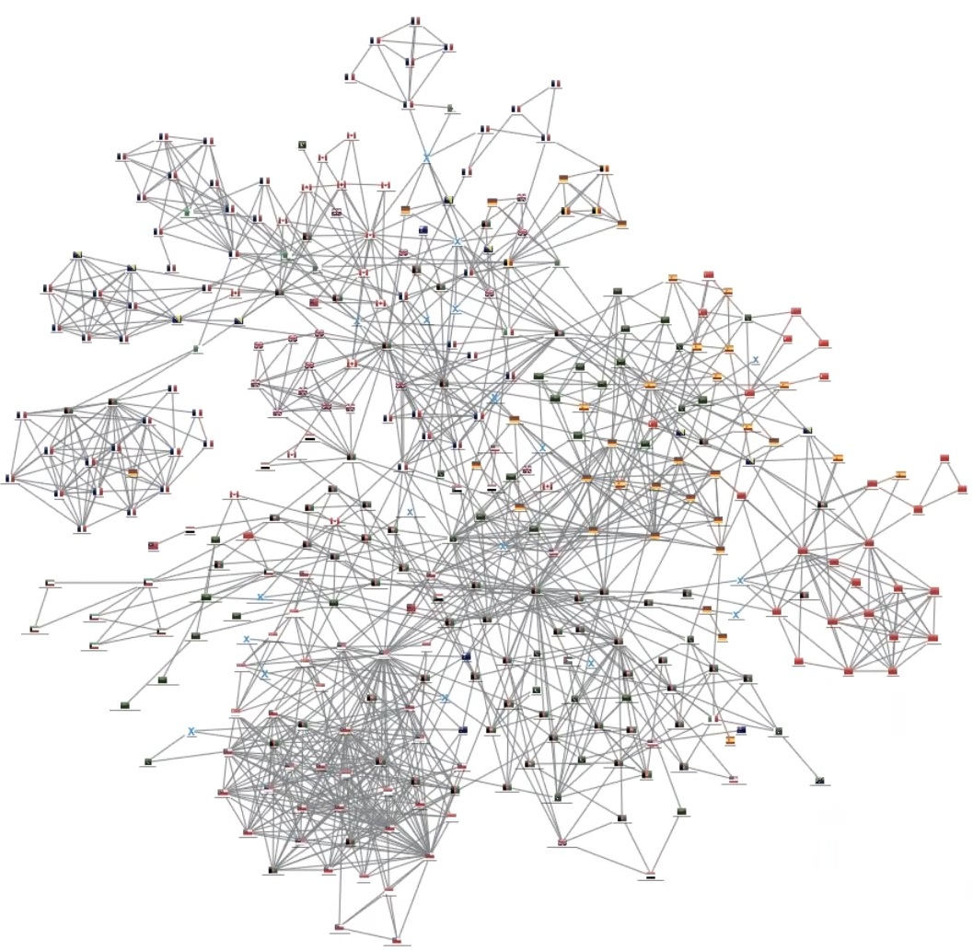
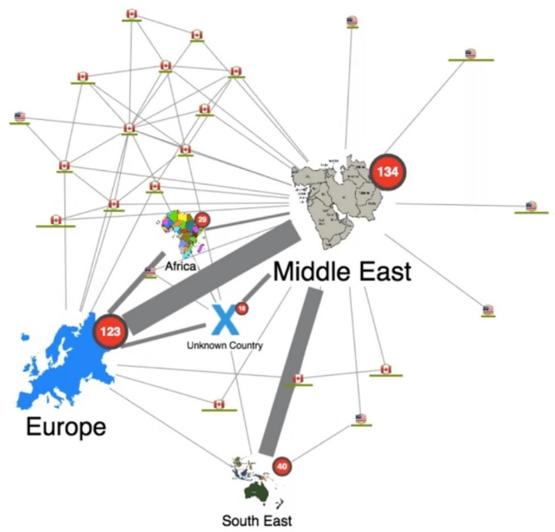
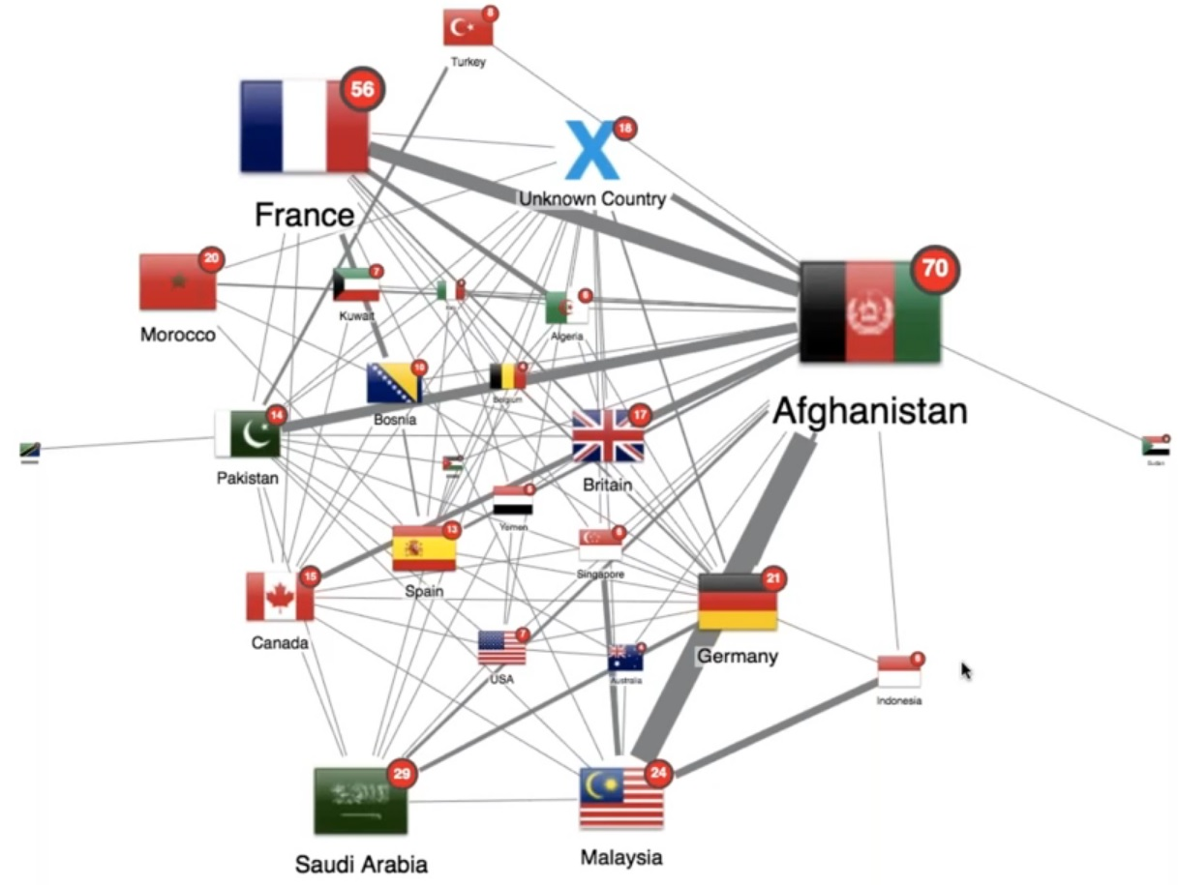
Terorism

Slide 19
Directii de cercetare
Determinarea proprietăţile statistice ale reţelelor complexe, proprietăţi cu ajutorul cărora putem caracteriza structura şi comportamentul sistemelor care includ astfel de reţele.
Crearea de modele ale reţelelor cu ajutorul cărora să înţelegem mai bine proprietăţile reţelelor şi efectele lor asupra sistemelor complexe.
Găsirea regulile şi legităţile care guvernează evoluţia reţelelor, astfel încât să se poată stabili modul în care aceste reguli şi legităţi influenţează vârfurile individuale sau o parte a reţelei.

Slide 20
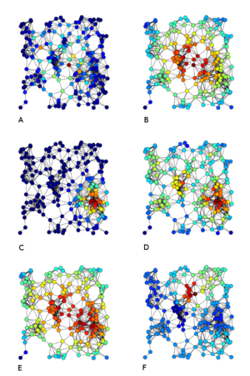
Indicatori statistici
Gradul unui nod = numarul de arce adiacente (total, intrari, iesiri), imaginea D
Centralitatea unui nod = suma modulelor diferentelor dintre gradul lui si al celorlalte
Gradul de apropiere a unui nod = media distantelor la celelalte noduri, imaginea B
Gradul de intermediere a unui nod = cate drumuri cele mai scurte dintre doua noduri trec prin acesta, imaginea A
Gradul de intermediere a grafului = media gradelor de intermediere a nodurilor
Centralitatea proprie a unui nod = Suma valorilor vecinilor, imaginea C
Centralitatea Katz al unui nod = Suma valorilor vecinilor (atenuate), imaginea F
Gradul de adiacenta cu subrafuri complete (clici)
Gradul de separare al unui nod = cate noduri sunt separate de acesta de restul retelei
Diametrul retelei = distanta maxima dintre 2 noduri
Distanta medie dintre noduri = media distantelor

Slide 21
Centralitatea proprie
Dorim sa asociem fiecarui nod cate o valoare pozitiva (importanta nodului) astfel incat valoarea fiecarui nod sa fie suma valorilor nodurilor adiacente, eventual ponderata cu o constanta (normalizare).
Daca notam valoarea fiecarui nod cu c_{e}(v_{i}) si matricea de adiacenta intre noduri cu A avem:
c_{e}(v_{i}) = $\frac{1}{γ}\sum_{j=1}^{n}{A_{j,i}}$ c_{e}(v_{j}) ⬄ γc_{e} = Ac_{e}
unde c_{e} este vectorul coloana continand valorile nodurilor. Avem:
γc_{e} = Ac_{e} ⬄ (A-γI)c_{e} = 0 Obs. Sistemul in necunoscutele c_{e} are solutie nenula ⬄ det(A-γI) = 0
deci γ este o valoare proprie a matricii A iar c_{e} vectorul propriu corespunzator acestei valori proprii.
Teorema Perron-Frobenius: Daca A e o matrice de adiacenta atunci cea mai mare valoare proprie e pozitiva si vectorul propriu asociat are toate componentele pozitive.
Pe baza acestei teoreme s-a ales γ ca fiind cea mai mare valoare proprie iar c_{e} va fi vectorul propriu asociat.
Calculator online pentru valorile si vectorii proprii
Exemplu. Fie graful: Matricea A = [0 1 0; 1 0 1; 0 1 0]
Ecuatia caracteristica: - γ^3 + 2γ = 0, => valorile proprii: {-$\sqrt{2},$0,$\sqrt{2}$ } => valoarea proprie maxima: $\sqrt{2}⇒v$ectorul propriu corespunzator: [1,$\sqrt{2},$1]
1
2
3

Slide 22
Centralitatea Katz
Centralitatea proprie este mai greu de definit in grafurile orientate, ba chiar in cele orientate fara cicluri ea fiind zero pentru fiecare nod. Din acest motiv s-a cautat o varianta a ecuatiei de la centralitatea proprie:
C_{Katz}(v_{i}) = $α\sum_{j=1}^{n}{A_{j,i}}$ c_{e}(v_{j}) + β ⬄
C_{Katz} = αA^{T} C_{Katz} + β*[1] ⬄
C_{Katz} = β(I- αA^{T})⁻¹[1]
Pentru ca matricea I- αA^{T} sa fie inversabila si C_{Katz} pozitivi α se alege pozitiv mai mic decat $\frac{1}{γ}$ unde γ e cea mai mare valoare proprie
Exemplu. Graful:
Valori propria: {-1.68,-1,-1,0.35,3.32}
α = 0.25 < 1/3.32, β = 0.2
Coeficientii Katz: {1.14,1.31,1.31,1.14,0.85}
3
4
2
5
1

Slide 23
Comparatie indicatori diferite retele
TIPUL DE REŢEA | N (Numărul de vârfuri) | M (Numărul de arce) | L (Distanţa medie geodezică)
Reţeaua actorilor de film | 449913 | 25316482 | 3.48
Directori de companii | 7673 | 55392 | 4.60
Mesaje e-mail | 59912 | 86300 | 4.95
Internet | 10697 | 31992 | 3.31
Reţea de căi ferate | 587 | 19603 | 2.16
Reţea metabolică | 765 | 3686 | 2.56
Reţea neuronală | 307 | 2359 | 3.97
Reţea ecologică submarină | 135 | 598 | 2.56
Relaţii interstudenţi | 573 | 477 | 16.01

Slide 24
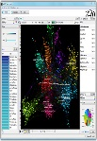
Soft
 | Gephi | https://gephi.org/ | Gephi este cel mai important software de vizualizare și explorare pentru toate tipurile de grafice și rețele. Gephi este open-source și gratuit.
 | Cytoscape | https://cytoscape.org/ | Cytoscape este o platformă software open source pentru vizualizarea rețelelor complexe și integrarea acestora cu orice tip de date de atribut.
 | GraphVis | https://graphviz.org/ | Graphviz este un software open source de vizualizare a graficelor. Are mai multe programe principale de aranjare a graficelor. De asemenea, are interfețe grafice web și interactive și instrumente auxiliare, biblioteci și legături de limbă.
 | igraph | https://igraph.org/ | O colecție open-source de instrumente de analiză a rețelei cu conectori în R, Python, Mathematica și C/C++.
 | UCINET | https://sites.google.com/site/ucinetsoftware/ | UCINET 6 pentru Windows este un pachet software pentru analiza datelor rețelelor sociale. UCINET vine cu instrumentul de vizualizare a rețelei NetDraw.
 | SocNetV | https://socnetv.org/ | Software-ul de analiză și vizualizare a rețelelor sociale (SocNetV) este un instrument open-source pentru analiza rețelelor sociale.
 | Pajek | http://mrvar.fdv.uni-lj.si/pajek/ | Analiza și vizualizarea rețelelor foarte mari pe Windows. Pajek este o alternativă gratuită la UCINET.

Slide 25
Librarii
Python | NetworkX | https://networkx.org/documentation/stable/index.html | Pachet Python pentru crearea, manipularea și studiul structurii, dinamicii și funcțiilor rețelelor complexe.
 | python-igraph | https://igraph.org/python/ | Conector Python la colecția igraph de instrumente de analiză a rețelei.
R | igraph | https://igraph.org/r/ | Conector R la colecția igraph de instrumente de analiză a rețelei.
 | visNetwork | https://datastorm-open.github.io/visNetwork/ | pachet R pentru vizualizarea interactivă a rețelei, construit pe biblioteca Javascript vis.js
Julia | JuliaGraphs | https://juliagraphs.org/ | O agregare a tuturor pachetelor comune din Julia pentru utilizarea și studierea graficelor, inclusiv vizualizarea folosind pachetele GraphPlot și NetworkLayout.

Slide 26
Link-uri utile
Lista softuri
https://www.kdnuggets.com/2015/06/top-30-social-network-analysis-visualization-tools.html
Librarii js pentru vizualizare:
https://www.highcharts.com/docs/chart-and-series-types/network-graph
Alte librarii js:
https://d3-graph-gallery.com/network
iGraph si R
https://r-graph-gallery.com/network.html
Flourish
https://app.flourish.studio/@flourish/network-graph
Cytoscape.js
https://js.cytoscape.org/
AnyChart
https://docs.anychart.com/Basic_Charts/Network_Graph
Python
https://plotly.com/python/network-graphs/
Vue 3
https://dash14.github.io/v-network-graph/
Graph database
https://www.profium.com/en/blog/graph-database-use-cases/
Neo4j
https://neo4j.com/developer/graph-database/
https://demo.neo4jlabs.com:7473
Exemple de retele:
http://www-personal.umich.edu/~mejn/networks/
InFlow software,Social Network Analysis, Projects and Stories
http://www.orgnet.com/software.html
http://www.orgnet.com/stories.html
http://www.orgnet.com/sna.html
http://www.orgnet.com/services.html
PieSpy Social Network Bot
Inferring and Visualizing Social Networks on IRC
Social Networks based on the plays by Shakespeare
http://www.jibble.org/piespy/
http://www.jibble.org/shakespeare/
Sursa de baza de date de retele:
http://www-personal.umich.edu/~mejn/netdata/
Stanford Large Network Dataset Collection:
http://snap.stanford.edu/data/
Cazuri cu retele
https://cambridge-intelligence.com/use-cases/

